Slide 1
Reforma Tributária
Vanessa Rahal Canado
10/02/2023

Slide 2
Reforma Tributária
Questões Políticas
Governo anterior
  IVA: PEC 45, PEC 110 e a Comissão Mista
  Imposto de Renda: ganhos de arrecadação e projeto da RFB
  Contribuição Previdenciária Patronal (CPP): desoneração da folha com a instituição de um novo tributo sobre movimentações financeiras
Governo atual
  IVA: nomeação do BAppy, a PEC 45 e a PEC 110. Notícias de GT na Câmara
  Imposto de Renda: ganhos de arrecadação e projeto mais equilibrado
  Contribuição Previdenciária Patronal (CPP): desoneração da folha com os ganhos de arrecadação da renda (?)

Slide 3
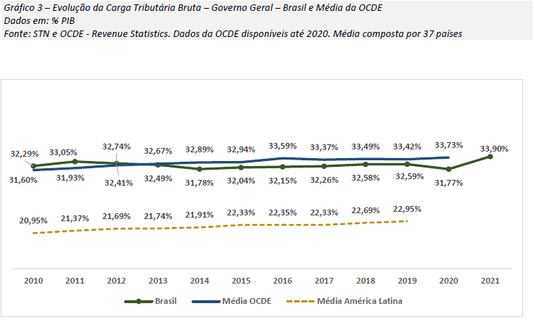
Ajuste Fiscal
Espaço para Aumento de Carga Tributária
Boletim Estimativa da Carga Tributária Bruta do Governo Federal – Abril 2022
https://www.tesourotransparente.gov.br/publicacoes/carga-tributaria-do-governo-geral/2021/114?ano_selecionado=2021

Slide 4
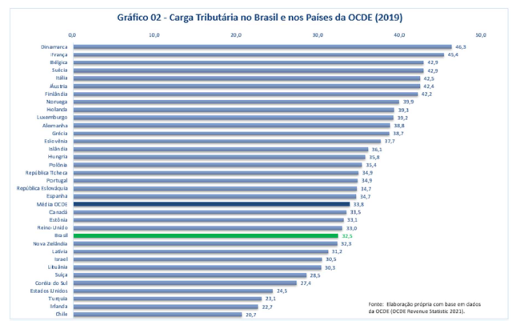
Ajuste Fiscal
Espaço para Aumento de Carga Tributária
Carga Tributária no Brasil 2020, RFB (julho 2021)
https://www.gov.br/receitafederal/pt-br/acesso-a-informacao/dados-abertos/receitadata/estudos-e-tributarios-e-aduaneiros/estudos-e-estatisticas/carga-tributaria-no-brasil/ctb-2020-v1-publicacao.pdf

Slide 5
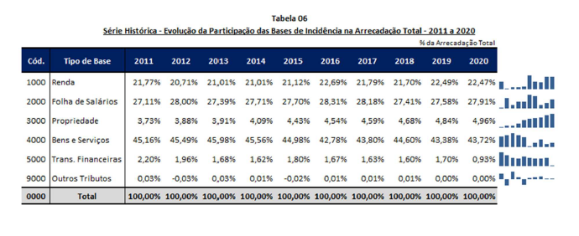
Composição da Carga Tributária
Consumo x Renda x Propriedade
Carga Tributária no Brasil 2020, RFB (julho 2021)
https://www.gov.br/receitafederal/pt-br/acesso-a-informacao/dados-abertos/receitadata/estudos-e-tributarios-e-aduaneiros/estudos-e-estatisticas/carga-tributaria-no-brasil/ctb-2020-v1-publicacao.pdf

Slide 6
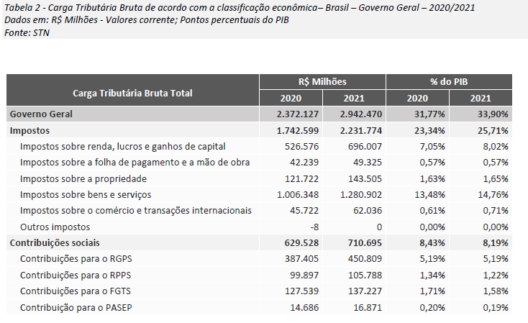
Composição da Carga Tributária
Consumo x Renda
Boletim Estimativa da Carga Tributária Bruta do Governo Federal – Abril 2022
https://www.tesourotransparente.gov.br/publicacoes/carga-tributaria-do-governo-geral/2021/114?ano_selecionado=2021

Slide 7
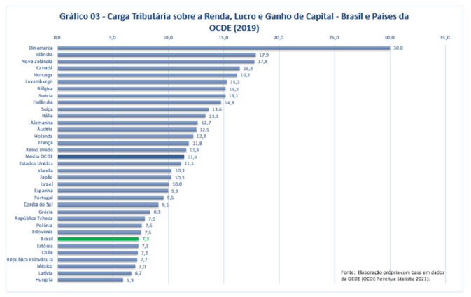
Composição da Carga Tributária
Consumo x Renda x Propriedade
Carga Tributária no Brasil 2020, RFB (julho 2021)
https://www.gov.br/receitafederal/pt-br/acesso-a-informacao/dados-abertos/receitadata/estudos-e-tributarios-e-aduaneiros/estudos-e-estatisticas/carga-tributaria-no-brasil/ctb-2020-v1-publicacao.pdf

Slide 8
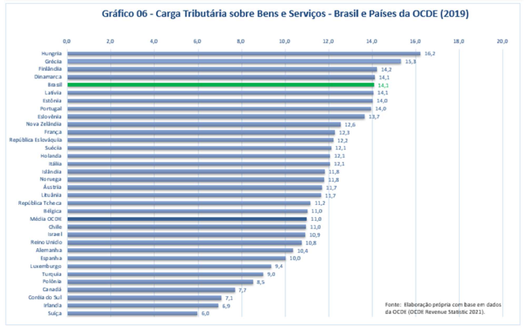
Composição da Carga Tributária
Consumo x Renda x Propriedade
Carga Tributária no Brasil 2020, RFB (julho 2021)
https://www.gov.br/receitafederal/pt-br/acesso-a-informacao/dados-abertos/receitadata/estudos-e-tributarios-e-aduaneiros/estudos-e-estatisticas/carga-tributaria-no-brasil/ctb-2020-v1-publicacao.pdf

Slide 9
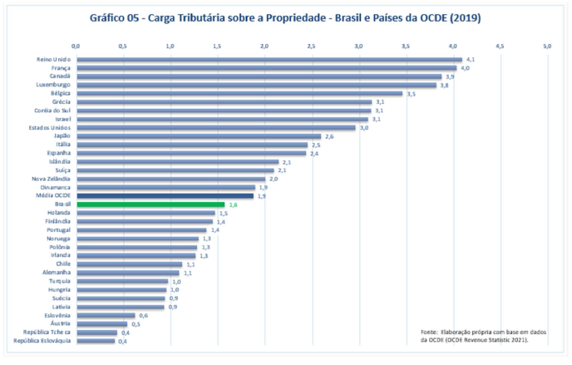
Composição da Carga Tributária
Consumo x Renda x Propriedade
Carga Tributária no Brasil 2020, RFB (julho 2021)
https://www.gov.br/receitafederal/pt-br/acesso-a-informacao/dados-abertos/receitadata/estudos-e-tributarios-e-aduaneiros/estudos-e-estatisticas/carga-tributaria-no-brasil/ctb-2020-v1-publicacao.pdf

Slide 10
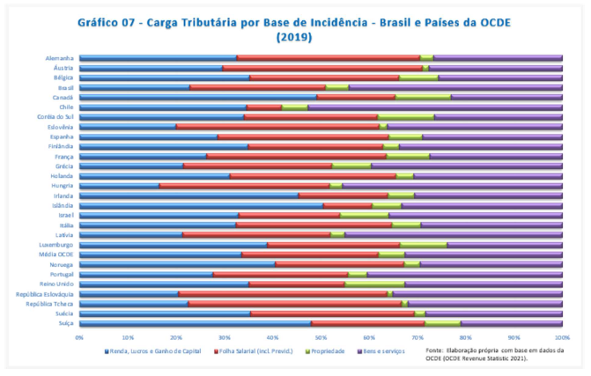
Composição da Carga Tributária
Consumo x Renda x Propriedade
Carga Tributária no Brasil 2020, RFB (julho 2021)
https://www.gov.br/receitafederal/pt-br/acesso-a-informacao/dados-abertos/receitadata/estudos-e-tributarios-e-aduaneiros/estudos-e-estatisticas/carga-tributaria-no-brasil/ctb-2020-v1-publicacao.pdf

Slide 11
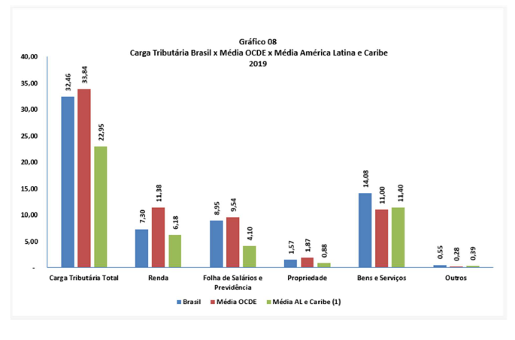
Composição da Carga Tributária
Consumo x Renda x Propriedade
Carga Tributária no Brasil 2020, RFB (julho 2021)
https://www.gov.br/receitafederal/pt-br/acesso-a-informacao/dados-abertos/receitadata/estudos-e-tributarios-e-aduaneiros/estudos-e-estatisticas/carga-tributaria-no-brasil/ctb-2020-v1-publicacao.pdf

Slide 12
Composição da Carga Tributária
Conclusões
Nos últimos 20 anos a carga tributária brasileira variou pouco – entre 31,4% e 33,6% do PIB
Embora o Brasil tribute mais o consumo que a renda, sua tributação da renda está próxima a de países em desenvolvimento (Chile, México, Hungria, Eslováquia). O que está muito acima da média é sua carga tributária sobre o consumo
A carga tributária sobre o consumo no Brasil (14,1% do PIB) está muito acima da média da OCDE (11% do PIB) e da média da América Latina e Caribe (11,4%).
Não é a tributação da renda que é baixa no Brasil, dado que somos um país em desenvolvimento, mas a carga tributária sobre o consumo e a carga tributária total que são muito mais altos em relação aos pares.
Tenho dúvidas se há espaço para aumentar a arrecadação com o IR (renda per capita e a renda média do trabalho)

Slide 13
Composição da Carga Tributária
Conclusões
O Brasil tem 213 milhões de pessoas e cerca de 34 milhões de declarantes de imposto de renda, ou seja, 16% da população.
https://www.gov.br/economia/pt-br/acesso-a-informacao/acoes-e-programas/reforma-tributaria/imposto-de-renda

Slide 14
Composição da Carga Tributária
Aumento do IR sobre renda do capital?

Slide 15
Composição da Carga Tributária
Aumento do IR sobre renda do capital?
Esses dados não consideram o IRPJ e a CSLL pagos pela pessoa jurídica antecipadamente à distribuição dos lucros.
A isenção dos dividendos não deveria afetar a arrecadação do imposto de renda se o IRPJ e a CSLL fossem pagos a 34%.
Ainda que consideremos uma alíquota efetiva de 25% para o lucro das empresas, ela está próxima da alíquota máxima da tabela progressiva que tributa a renda do trabalho (27,5%, sem considerar deduções ou desconto simplificado).
A subtributação está, portanto, no lucro presumido e no SIMPLES, em que a alíquota efetiva sobre a renda é muito baixa.
Debate ainda tem muito a amadurecer na discussão da tributação da renda dos sócios de empresas do SIMPLES e do Lucro Presumido.
Separar o debate do Lucro do debate sobre subtributação dos regimes simplificados.

Slide 16
Obrigada
Vanessa Rahal Canado
vanessarc@insper.edu.br

